Slide 1
Tuần 30
Bài 64: Phép trừ dạng 27 – 4; 63 – 40 - Tiết 2
TOÁN 1

Slide 2
LUYỆN TẬP

Slide 3
3
Tính theo mẫu:
Mẫu :
63
* 3 trừ 0 bằng 3, viết 3
-
40
* 6 trừ 4 bằng 2, viết 2
2
3
Vậy 63 - 40 = 23
48
36
75
86
-
-
-
-
30
10
30
20
18
26
45
66

Slide 4
4
Đặt tính rồi tính:
56
27
91
88
-
-
-
-
20
10
50
70
36
17
41
18

Slide 5
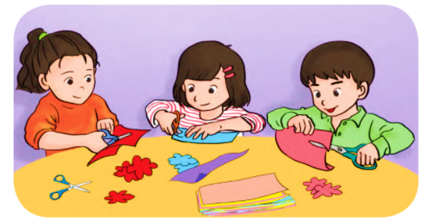
5
Trang có 36 tờ giấy màu. Trang cắt hoa hết 6 tờ.
Hỏi Trang còn lại bao nhiêu tờ giấy màu ?
Phép tính :
36
-
6
?
=
?
?
?
30
Trả lời :
30
Trang còn lại tờ giấy màu.
?

Slide 6
VẬN DỤNG

Slide 7
Kể các tình huống trong thực tế liên quan đến phép trừ
dạng 27 – 4 hoặc 63 - 40 , đặt ra bài toán cho tình huống đó.
? ? ?

Slide 8
Tạm biệt và hẹn gặp lại!

